Slide 1
第 4 篇 有机含氧化合物的化学性质
第15章 羧酸及其衍生物
15.1 羧酸的化学反应特点
15.1.1 酸性
15.1.2 羧酸衍生物的生成
15.1.3 还原反应
15.1.4 脱羧反应
15.1.5 二元酸受热后的变化
15.1.6 羧酸α -氢原子的卤化反应
15.2 羟基酸的化学性质
15.3 羧酸的衍生物
15.4 1,3-二羰基化合物

Slide 2
复习： 羧酸的定义、分类及命名
1. 定义：分子中含有羧基的物质叫羧酸。
2. 分类

Slide 3
3. 命名
（1）习惯命名（俗名）
蚁酸：杀菌，可作消毒液。有醛基，可以与土伦试
剂反应，可以发生羟醛缩合反应。
醋酸：食醋的主要成分

Slide 4
乙二酸（草酸）：二元酸中酸性最强的，
它具有还原性，能还原高锰酸钾
丁二酸（琥珀酸）
安息香酸：苯甲酸钠是药物和食品的
防腐剂
巴豆酸
水杨酸
肉桂酸

Slide 5
(2)系统命名法
①脂肪羧酸的系统命名
原则与醛相同：
a 选择含有羧基的最长链为主链
b 编号：从羧基的碳原子开始编号
c 命名一些简单的脂肪酸时，常习惯用α，β，γ
等希腊字母表示取代基的位置

Slide 6
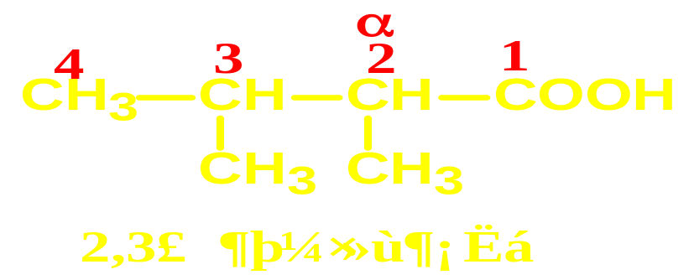
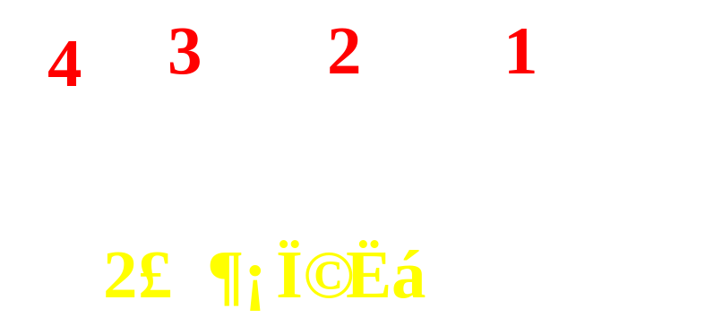
②不饱和脂肪羧酸的系统命名：
a 选含有－C=C－或三键和羧基的最长的碳链为主链
b 编号：从羧基碳开始编号
c 命名为某烯酸，并标出双键位次

Slide 7
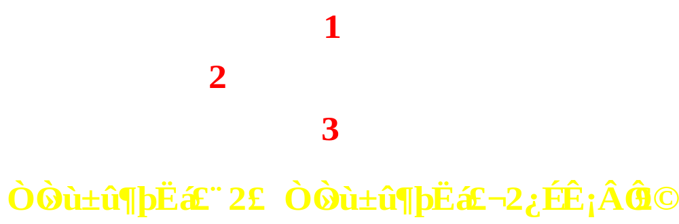

③脂肪二元酸系统命名：
选含有两个羧基的碳链为主链，命名为某二酸
④芳香酸：
a 羧基直接连于苯环上：则以苯甲酸为母体，其它基团
为取代基来命名

Slide 8


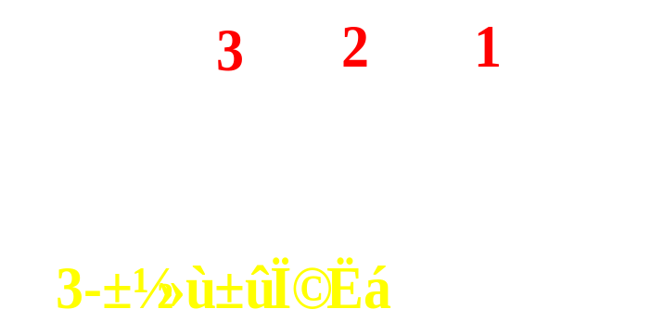
b 羧基连于苯环的支链上：则以脂肪酸为母体，苯环作
为取代基
(β－苯基丙烯酸)

Slide 9

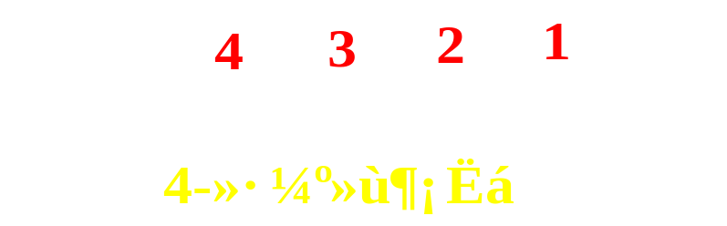
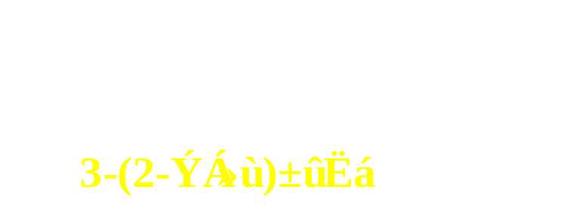
⑤环烷酸：当羧基直接连于环上时，可在环烷名称后加
“羧酸”词尾命名，如果羧基不是直接连于环上，则
将环作为取代基
⑥注意：
α－萘乙酸（α表示的是萘的α位）

Slide 10
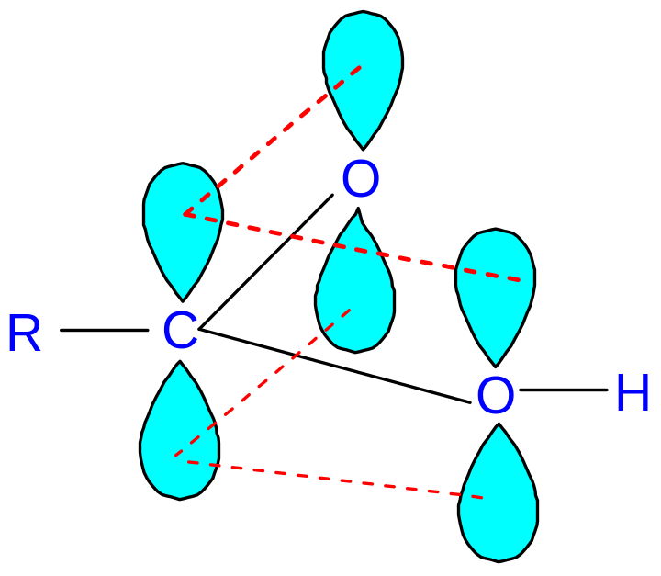
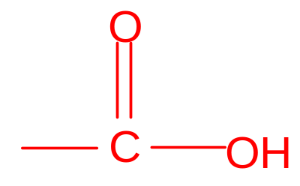
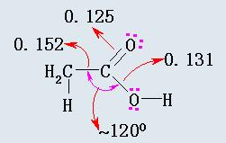
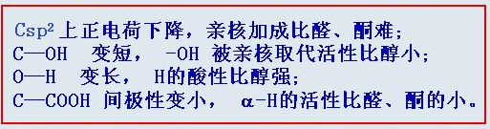
15.1 羧酸的化学反应特点
羧 酸 的 结 构
p -π共轭体系

Slide 11
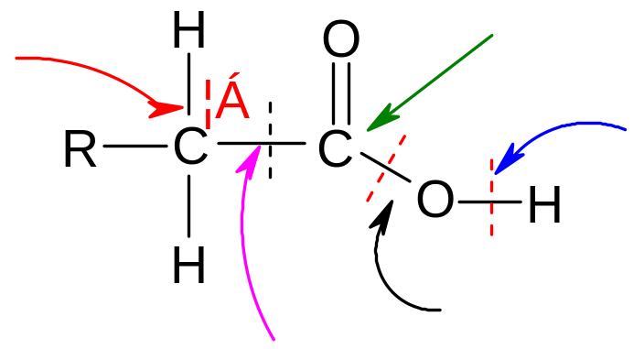
15.1 羧酸的化学反应特点
α -氢原子的卤代反应
羧酸的还原
酸性
羧酸衍生物的生成
脱羧反应

Slide 12
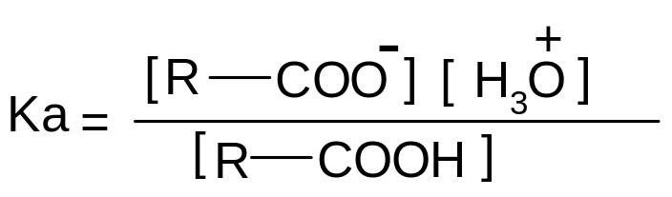
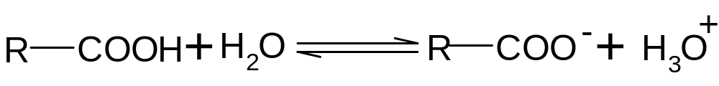

15.1.1 羧酸的酸性
1.酸性
大多数羧酸的PKa值在3.5—5之间，比碳酸的酸性强。
二元酸分两步电离，第二步比第一步难，分别形成酸性盐或中性盐

Slide 13
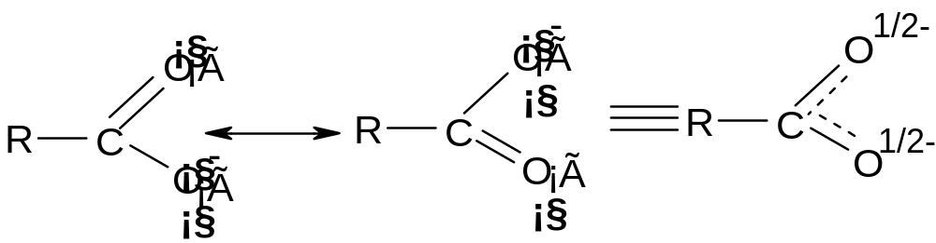
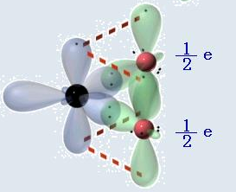
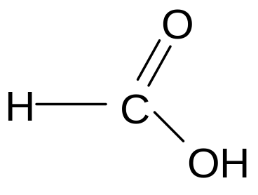
15.1.1 羧酸的酸性
羧酸根负离子的结构
两个碳氧键的键长相等，
均为0.127nm
0.120nm
0.134nm

Slide 14
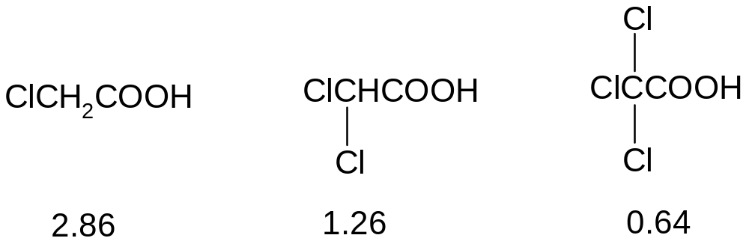
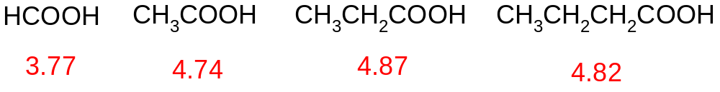
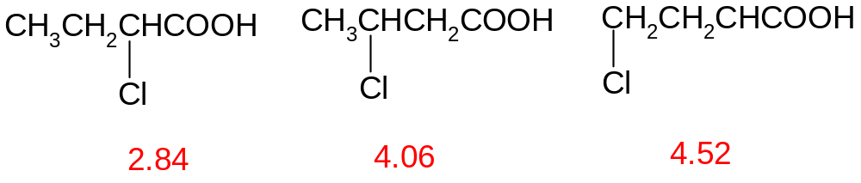
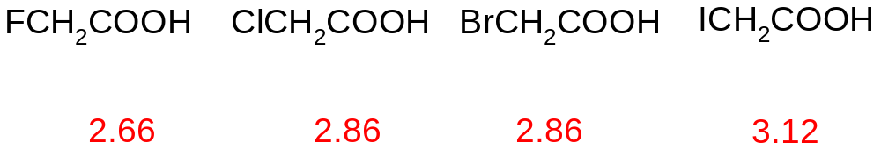
15.1.1 羧酸的酸性
取代基团对酸性的影响
PKa
2.86
1.26
0.64

Slide 15
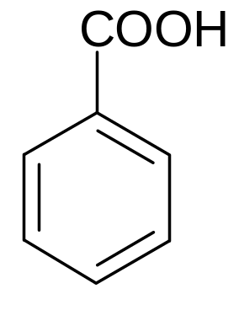
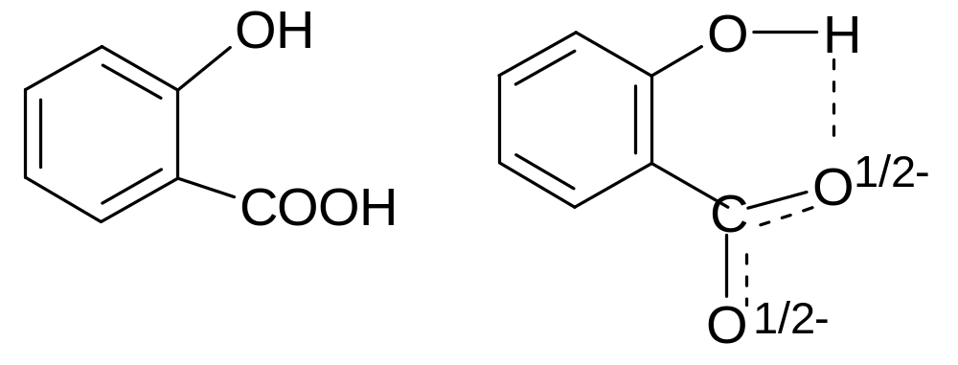
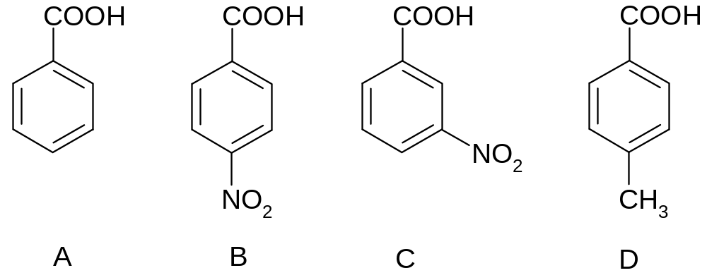
15.1.1 羧酸的酸性
2.98
4.17
比较下列化合物的酸性
B＞C＞A＞D

Slide 16

15.1.1 羧酸的酸性
2.与金属氧化物及氢氧化物反应
应用：利用上述反应，将羧酸与其它不溶于水的非极性有机物分开

Slide 17
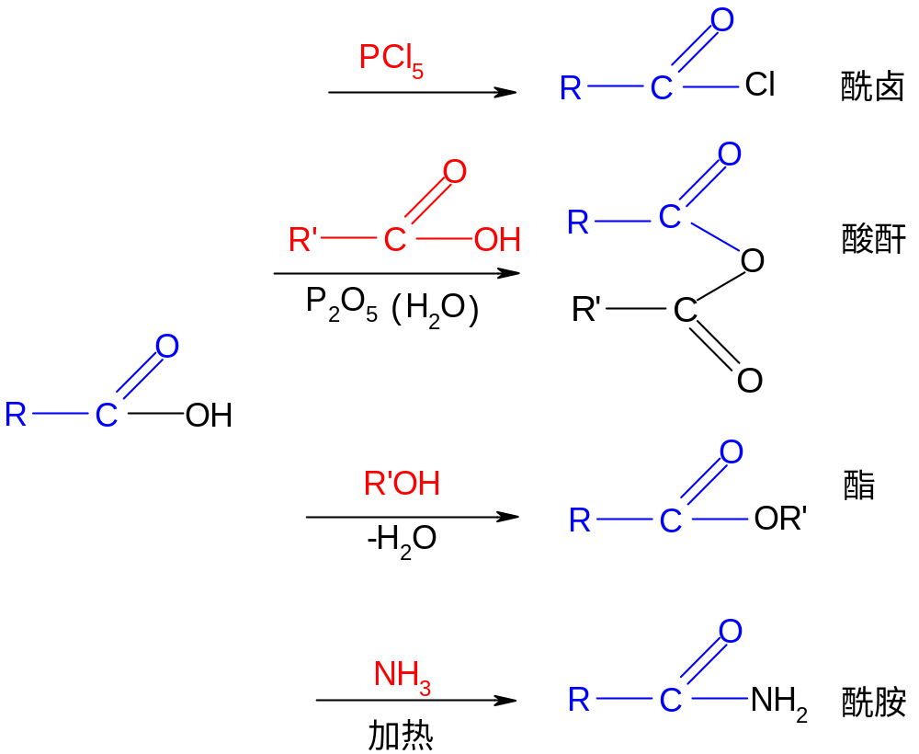
15.1.2 羧酸衍生物的生成
酰基

Slide 18
15.1.2羧酸衍生物的生成
（1）酸酐的生成
混合酸酐可用酰卤与羧酸盐制得：
有些二元酸可能发生分子内脱水生成五或六元环状酸酐

Slide 19
15.1.2羧酸衍生物的生成
（2）酰卤的生成

Slide 20
15.1.2羧酸衍生物的生成
（3）酯的生成
特点：可逆
提高收率的方法：反应物过量、移去产物

Slide 21
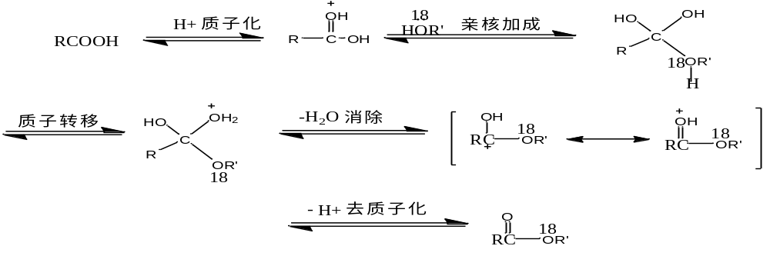
15.1.2羧酸衍生物的生成
机理：
反应活性：
醇： CH₃OH>1^{O}ROH>2^{O}ROH>3^{O}ROH
醇和酸的烃基增大
都不利于醇对羧酸
中羰基的进攻
酸： HCOOH>CH₃COOH>RCOOH>R₂COOH>R₃COOH
二元羧酸的取代反应：

Slide 22

15.1.2羧酸衍生物的生成
(4)酰胺的生成

Slide 23
15.1.3 羧酸的还原反应
羧基中的碳在有机化合物中处于最高氧化态，还原较困难。在通常情况下，不易被化学还原剂所还原，但可以被氢化铝锂还原成伯醇。
例如：
伯醇
分子中的双键不受影响

Slide 24
复习-羧酸的化学反应特点
α -氢原子的卤代反应
羧酸的还原
酸性
羧酸衍生物的生成
脱羧反应

Slide 25
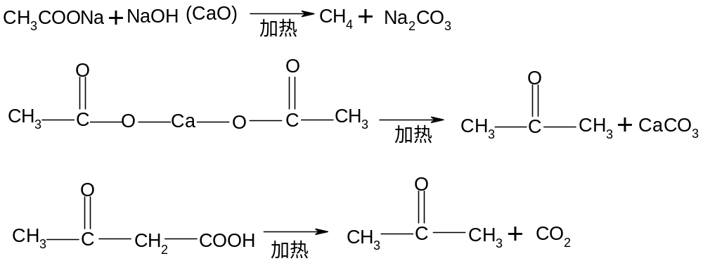
15.1.4 脱羧反应
羧酸分子中脱去羧基而放出二氧化碳的反应称为脱羧反应。大多数羧酸、羧酸的盐都受热后容易脱羧。α-碳上带有吸电子基的更容易脱羧
例如

Slide 26
15.1.5 二元羧受热后的变化
（1）脱羧
乙二酸和丙二酸加热脱羧
制少一个碳羧酸
羧基的β 位有羰基的化合物的共有反应，如烷基丙二酸，β－酮酸

Slide 27

15.1.5 二元羧受热后的变化
（2）失水
丁二酸和戊二酸加热至熔点以上，分子内失水形成环状酸 酐

Slide 28

15.1.5 二元羧受热后的变化
（3）失水，脱羧
己二酸、庚二酸在Ba(OH)₂存在下加热,分子内同时失水，失羧生成环酮

Slide 29
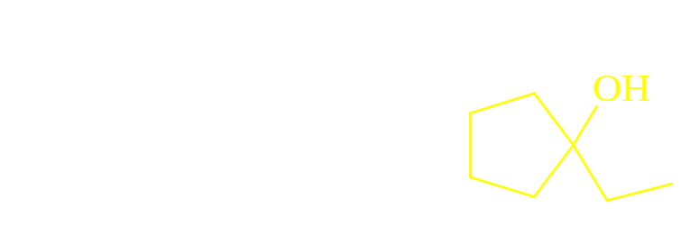
（4）两个羧基间隔开5个以上碳分子的脂肪二元羧酸加热得不到分子内失水或同时失水、脱羧而成的环状产物，得到分子间失水而成的羧酸
结论：有可能形成环状化合物的条件下，总是比较容易形成五元环或六元环。

Slide 30
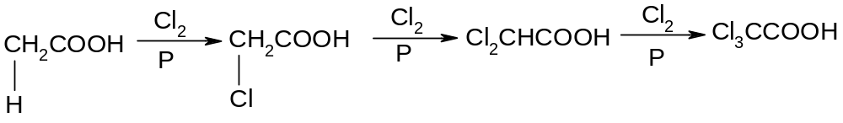
15.1.6 羧酸α -氢原子的卤化反应
脂肪酸α –碳上的氢原子和醛、酮相似，由于羧基的影响而比较活泼，在一定条件下可被卤素取代。
例如：
赫尔-乌尔哈-
泽林斯基反应

Slide 31
光照条件下羧酸的α –碳上的氢原子发生自由基取代型的卤化反应，而且链上
所有位置都可以发生反应，所以不具备制备意义。

Slide 32
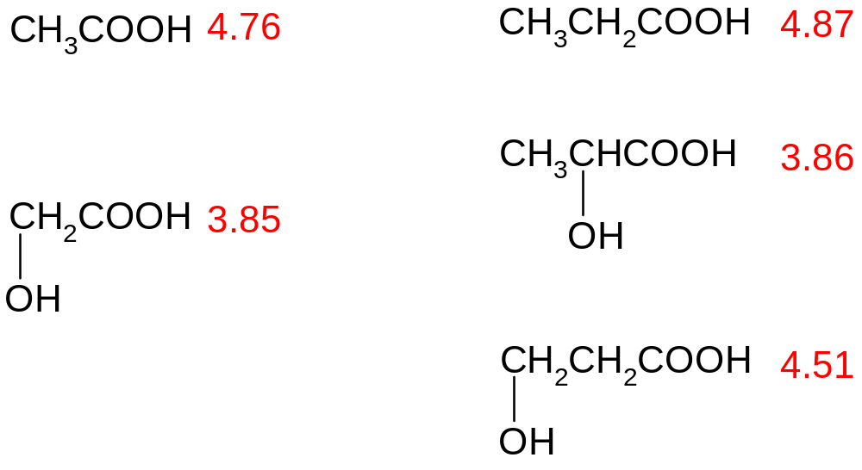
15.2 羟基酸的化学性质
1.酸性
PKa
PKa

Slide 33
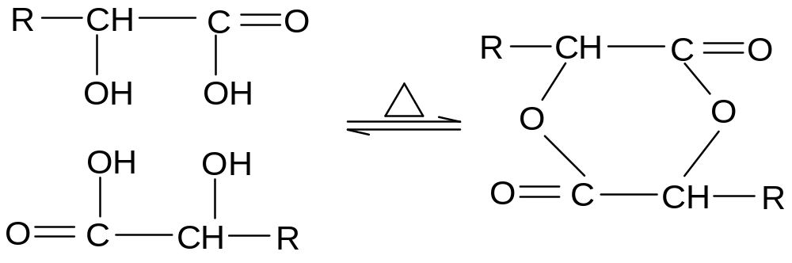
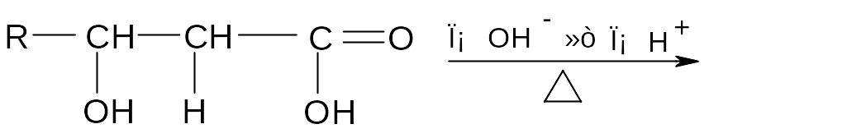
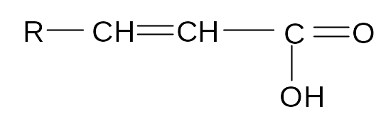
15.2 羟基酸的化学性质
2.脱水反应
α -羟基酸
交酯
分子间脱水生成交酯
β -羟基酸
分子内脱水生成α，β-不饱和酸

Slide 34
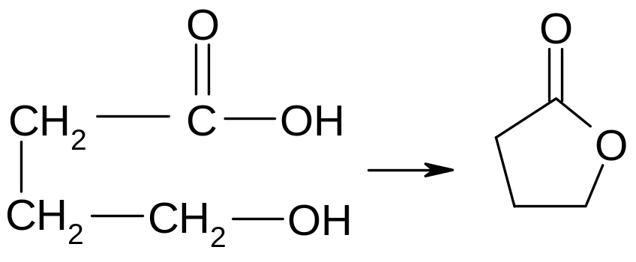
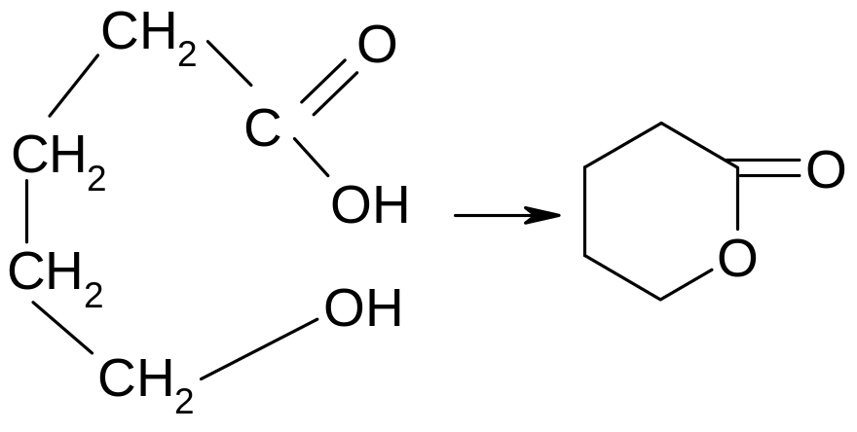
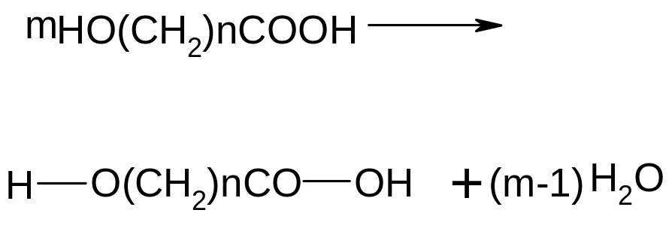
15.2 羟基酸的化学性质
γ –和δ-羟基酸
分子内脱水，生成环内酯
γ –丁内酯
δ –戊内酯
羟基和羧基相隔五个或五个以上碳原子的羟基酸，受热后发生分子间的酯化脱水生成链状结构的聚酯。
m

Slide 35
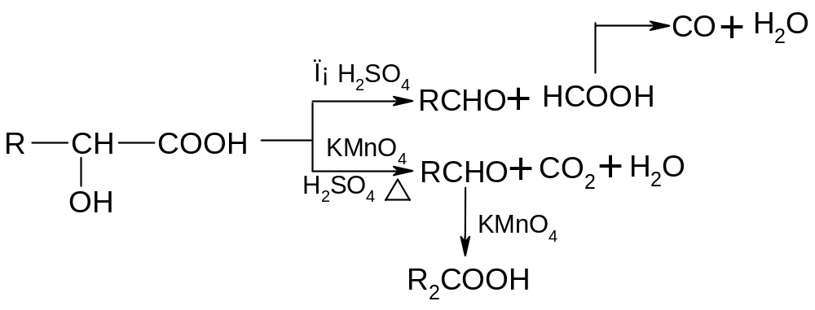
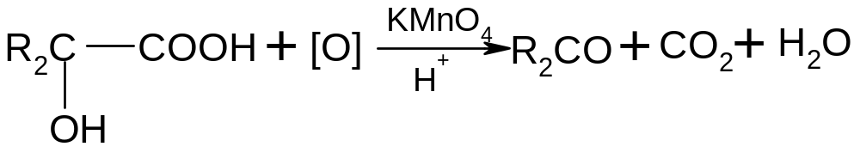
15.2 羟基酸的化学性质
3.分解脱羧反应
α -羟基酸
用高锰酸钾或硫酸加热处理可分解为醛或酮和甲酸

Slide 36
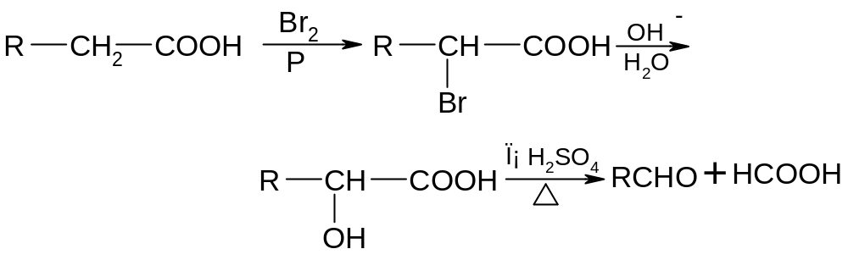
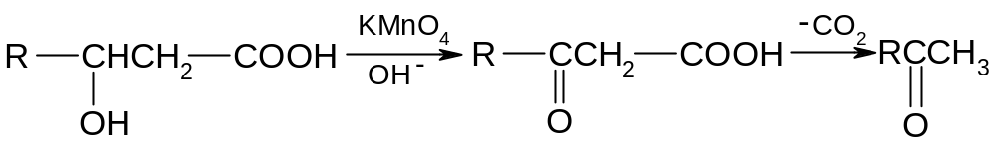
15.2 羟基酸的化学性质
在有机合成上可用来使碳链缩短，制备少一个碳的高级醛。
R＞C₁₀
β -羟基酸
β-羟基酸用碱性高锰酸钾氧化则分解生成酮。
β

Slide 37
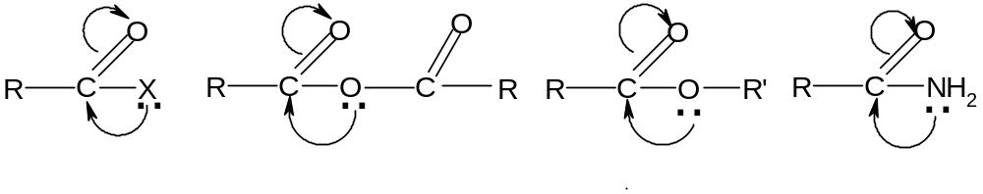
15.3 羧酸衍生物
结构特点：酰卤、酸酐、酯和酰胺的分子都具有酰基，而且酰基都直接与带有未共用电子对的原子或基团相连，分子中存在p-π共轭效应
水解
醇解
氨解
与格利雅试剂的反应
亲核取代反应
还原
酯缩合反应
酰胺的特殊反应

Slide 38

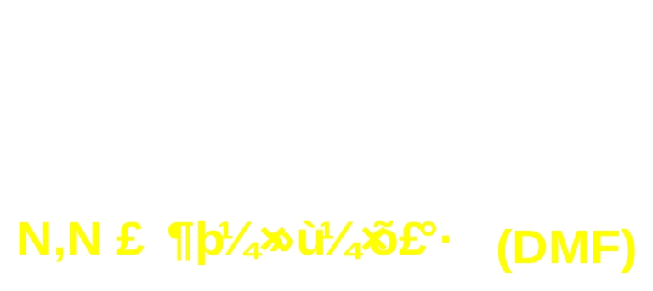
羧酸衍生物命名复习
（1）羧酸衍生物的命名是把相应的羧酸名称的“酸”字去掉，再
加酰卤、酸酐、酰胺等名词来命名。
酰胺氮原子上的氢原子被烃基取代所生成的取代酰胺可称
为“N－某烃基某酰胺”

Slide 39



（2）酸酐命名根据来源酸命名
混酐将简单的酸放在前面
（3）酯的命名：在“酯”的前面相应加上羧酸和醇的名称，称为 “某酸某酯”，多元醇的酯则命名时，把酸名放在后面，称为某醇某酯”。

Slide 40
物理性质
1 酰氯和酸酐都是对粘膜有刺激性物质
乙酸异戊酯――香蕉香，正戊酸异丙酯――苹果香
2 酰氯、酸酐、酯沸点较相对分子量相近的酸低，酰胺分子间可
以通过氨基上氢原子形成氢键而缔合，所以沸点相当高，一般
多为固体
3 酰氯、酸酐遇水分解，酯在水中溶解度比酸低（无缔合作用）
，低级酰胺易溶于水。

Slide 41
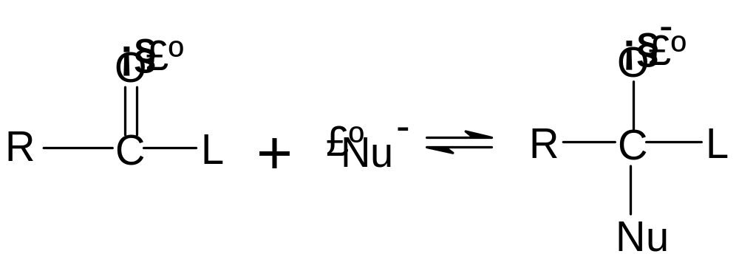
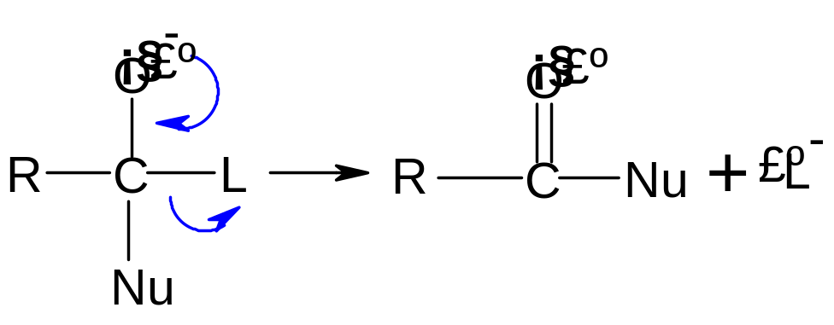
15.3.1 羧酸衍生物的亲核取代反应
羰基碳上连接的基团过于庞大，在四面体结构中就显得空间拥挤而不利于反应的进行
1.亲核取代历程
亲核加成
增强羰基碳的正电性，
有利于亲核试剂的进攻
亲核试剂的亲核性强，对反应有利
消除反应
离去基团的碱性越弱，越易离去，反应容易进行
离去基团的离去性顺序：
Cl⁻ > RCOO⁻ > RO⁻ > NH₂⁻
亲核取代活性: 酰氯>酸酐>酯>酰胺

Slide 42
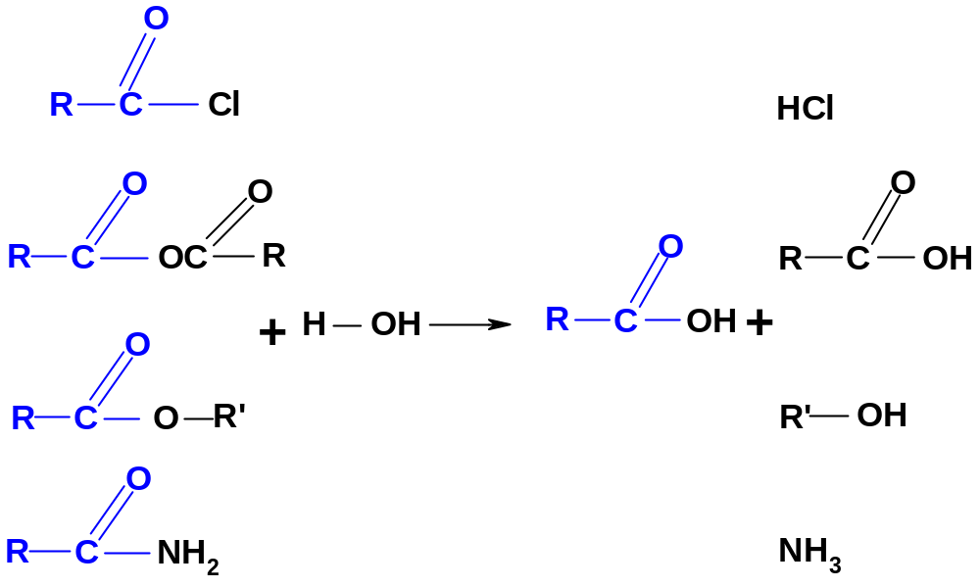
15.3.1 羧酸衍生物的亲核取代反应－－水解反应
2.水解反应
反应剧烈
热水中水解
酸or碱催化
催化，长时间反应

Slide 43
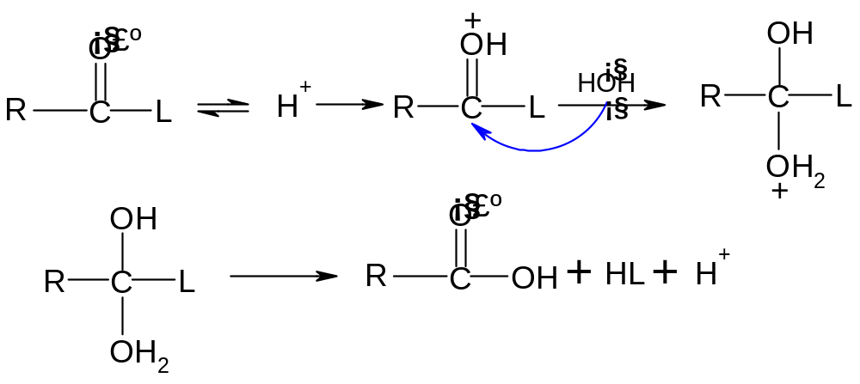
15.3.1 羧酸衍生物的亲核取代反应－－水解反应
酸催化可提高反应速度
质子化可增强羰基碳的正电性，有利于亲核试剂的进攻
弱亲核试剂

Slide 44
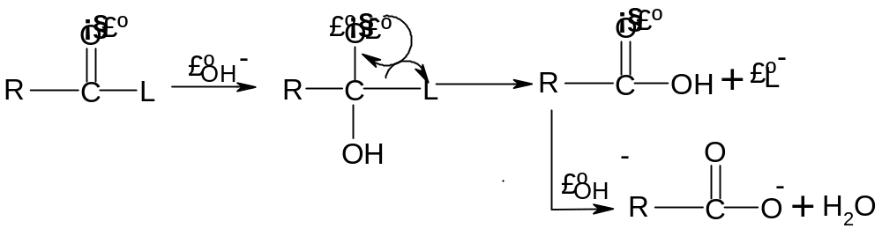
15.3.1 羧酸衍生物的亲核取代反应－－水解反应
碱催化可提高反应速度，并可使反应进行完全
强亲核试剂容易进攻羰基碳原子

Slide 45
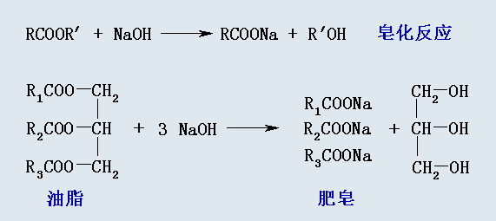
15.3.1 羧酸衍生物的亲核取代反应－－水解反应
酯在碱性溶液中水解，是酰氧键断裂，反应进行完全

Slide 46

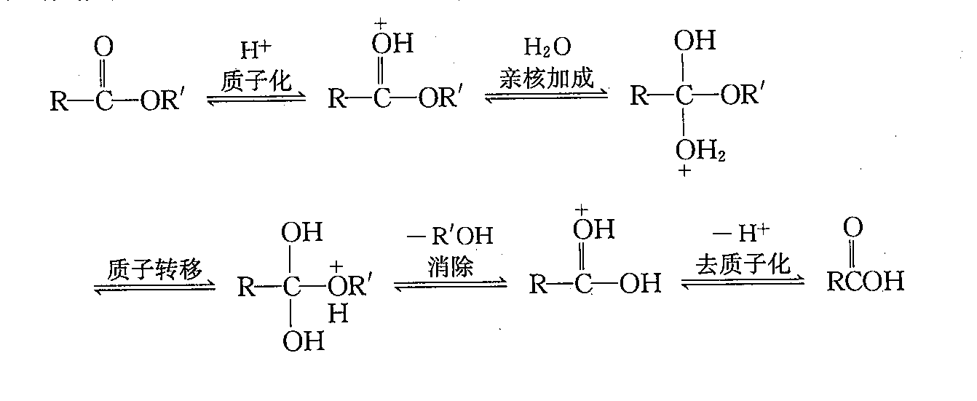
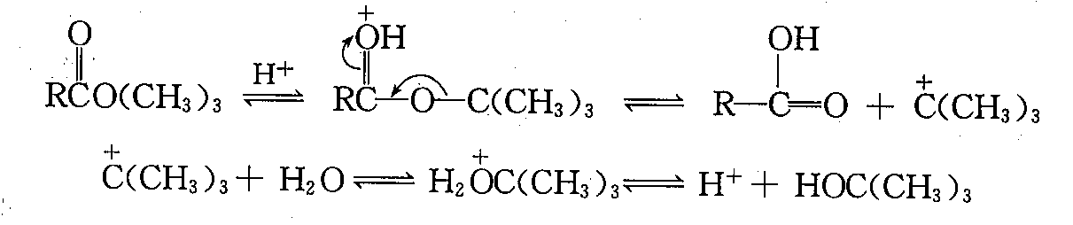
15.3.1 羧酸衍生物的亲核取代反应－－水解反应
酯在酸性条件下水解，一级醇和二级醇是酰氧键断裂，而三级醇是烷氧健断裂

Slide 47
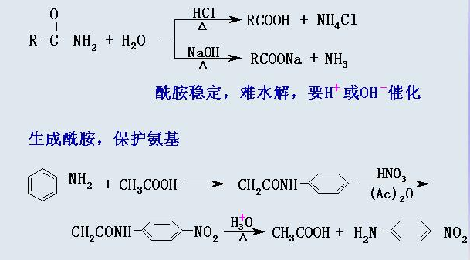
15.3.1 羧酸衍生物的亲核取代反应－－水解反应
酰胺在酸性溶液中水解，得到羧酸和铵盐，在碱作用下水解时，得到羧酸的盐并放出氨气。

Slide 48

15.3.1 羧酸衍生物的亲核取代反应－－醇解反应
3.醇解

Slide 49



15.3.1 羧酸衍生物的亲核取代反应－－醇解反应
酯交换反应：酯的醇解，可从廉价的低级醇酯制备高级醇。
白蜡
高级醇
一些难以制备的酯可通过酰氯与醇的反应来合成。

Slide 50

15.3.1 羧酸衍生物的亲核取代反应－－氨解反应
4.氨解

Slide 51

15.3.1 羧酸衍生物的亲核取代反应－－氨解反应
酰胺与胺作用是可逆反应，需用过量的胺才可得到N-烷基酰胺。

Slide 52


15.3.1 羧酸衍生物的亲核取代反应－－氨解反应

Slide 53

15.3.2 羧酸衍生物与格利雅试剂的反应
1.酰氯与格利雅试剂作用可以得到酮或叔醇。
酮
叔醇

Slide 54

15.3.2 羧酸衍生物与格利雅试剂的反应
2.酯与格利雅试剂生成叔醇
因为生成的酮比酯更容易与格氏试剂反应，所以至于格氏试剂反应不停留在酮阶段

Slide 55

15.3.2 羧酸衍生物与格利雅试剂的反应
3.酸酐与格利雅试剂在低温时作用也可以得到酮。
反应速度：
酰氯
酸酐
＞酮＞酯

Slide 56


15.3.3 羧酸衍生物的还原
羧酸衍生物中羰基比羧酸的羰基活泼，所以羧酸衍生物比羧酸容易还原
常用的有催化氢化，醇加金属钠及氢化铝锂等。

Slide 57
15.3.3 羧酸衍生物的还原
酰氯还原成醛——罗森蒙德反应（Rosenmund）
反应物中有硝基、卤素、酯基等基团，不被还原。

Slide 58
二元酸脱羧复习
乙二酸
丙二酸
脱羧-----生成少一个碳的羧酸
丁二酸
戊二酸
分子内脱水-----生成环酐
己二酸
庚二酸
分子内脱水又脱羧-----生成少一个碳环酮
庚二酸以上分子间脱水
α -羟基酸----分子间交互脱水生成交酯
β -羟基酸--- α， β –不饱和酸
羟基羧酸脱水反应
γ –和δ-羟基酸---分子内脱水生成环内酯

Slide 59
羧酸衍生物复习
1.亲核取代历程
亲核取代活性: 酰氯>酸酐>酯>酰胺

Slide 60
亲核取代复习
水解----生成羧酸
亲核取代
醇解----生成酯
氨解----生成酰胺
与格氏试剂反应-----制有对称结构的叔醇
还原反应：产物伯醇和胺
酰氯的部分还原：Pd/BaSO4, 喹啉------产物醛

Slide 61

15.3.4 酰胺的特殊反应
1.酸碱性
酰胺对PH试纸显中性,是中性物质
N-H键的电子云向氮原子偏移，氢原子变得较为活泼，表现出一定的酸性
p、π共轭效应，使氮原子上的电子云密度降低，减弱了它接受质子的能力，故碱性比氨弱

Slide 62



15.3.3 酰胺的特殊反应
弱碱性
质子化酰胺
弱酸性
酰胺盐
丁二酰亚胺的酸性
这两种盐遇水均易分解

Slide 63

15.3.3 酰胺的特殊反应
2.脱水反应

Slide 64


15.3.3 酰胺的特殊反应
3.霍夫曼降级反应
一级酰胺用Cl₂或 Br₂在碱性溶液里处理或用NaOCl、NaOBr处理得到比一
级酰胺少一个碳的伯胺，这个反应叫霍夫曼降级反应。
霍夫曼重排是分子内重排，不生成交叉产物，重排迁移时，迁移基团构型保持
应用：可以有酰胺制少一个碳的伯胺

Slide 65


15.3.5 酯的缩合反应（克莱森酯缩合）
酯分子中α-氢为酯基所活化，在某些碱性试剂的存在下，与另一分子酯失去一分子醇得到-β酮酸酯，称为酯缩合反应。
（1） C₂H₅ONa/C₂H₅OH
（2）H+

Slide 66



15.3.4 酯的缩合反应

Slide 67

15.3.4 酯的缩合反应

Slide 68

15.3.4 酯的缩合反应

Slide 69

乙酰乙酸乙酯在合成中的应用

Slide 70
乙酰乙酸乙酯在合成中的应用
β
γ
γ

Slide 71




乙酰乙酸乙酯在合成中的应用
举例：1

Slide 72

乙酰乙酸乙酯在合成中的应用
-CO2

Slide 73





举例：2

Slide 74



举例：3
以C2—C4的烯烃和乙酰乙酸乙酯制备

Slide 75

15.4 乙酰乙酸乙酯
乙酰乙酸乙酯的互变异构
乙酰乙酸乙酯除具有酮典型的反应外，还能与FeCl₃水溶液发生
显色反应，使溴水褪色，与金属钠反应放出氢气。
遇到与羰基反应的试剂，则酮式异构体反应，烯醇式便随之转
变成酮式，反之亦然。乙酰乙酸乙酯中α－H同时受羰基和酯
基的影响，且烯醇式中—OH基与酯基上的羰基形成氢键而稳定。

Slide 76


15.4 乙酰乙酸乙酯
乙酰乙酸乙酯的脱羧
乙酰乙酸是β－酮酸的代表，在低温下稳定，室温以上，
即失羧而成酮――这是β－酮酸的共性。
OH⁻

Slide 77



15.5 丙二酸二乙酯
丙二酸二乙酯的制备
为无色有香味的液体，沸点199℃，微溶于水
丙二酸二乙酯的水解脱羧
⑴OH⁻
H
CH₃COOH
⑵H₃O⁺
H

Slide 78

15.5 丙二酸二乙酯
丙二酸二乙酯的亚甲基具有微弱的酸性（pKa=13)。它与强碱乙醇钠作用时，生成丙二酸酯的钠盐，在有机合成中有重要用途

Slide 79

丙二酸二乙酯在合成中的应用
丙二酸二乙酯与乙酰乙酸乙酯的性质相似，亚甲基也具有酸性，但比乙酸乙酯
中的软弱一点。丙二酸二乙酯的烃基化、酰基化、水解、脱羧等一系列反应在
有机合成中的应用，称为丙二酸二乙酯合成法。

Slide 80


丙二酸二乙酯在合成中的应用
丙二酸二乙酯是合成取代乙酸最有效的办法。
从丙二酸二乙酯合成的羧酸，其结构特点如下：
通过丙二酸二乙酯可合成的羧酸一般有如下几类：

Slide 81


丙二酸二乙酯在合成中的应用
根据产物的结构选择相应的试剂如下：

Slide 82


丙二酸二乙酯在合成中的应用
举例1 ：

Slide 83



举例1 ：

Slide 84
15.6 Michael(麦克尔)加成反应
α , β −不饱和共轭化合物与亲核的碳负离子的共轭加成。
, β −不饱和羰基化合物与乙酰乙酸乙酯或丙二酸二乙酯迈克尔加成是得到
1,5-二羰基化合物有效办法

